Slide 1
Курсова робота: База даних віртуального планетарію
А В Т О Р : ПЕЧЕРИЦЯ БОГДАН ІПЗ-23-1 К Е Р І В Н И К : КРАВЧЕНКО СВІТЛАНА МИКОЛАЇВНА

Slide 2
Актуальність, мета, предмет:
Доступність знань Завдяки віртуальним планетаріям користувачі з різних куточків світу можуть отримати доступ до візуалізованих даних про космос без необхідності відвідувати фізичні планетарії або спеціалізовані установи.
Освітній потенціал Віртуальний планетарій може стати важливим елементом освітнього процесу, інтегруючись у шкільну або вузівську програму. Він дозволяє учням і студентам проводити дослідження та експерименти у віртуальному просторі.
Технічний прогрес Розвиток технологій, таких як 3D-візуалізація, доповнена реальність (AR) та віртуальна реальність (VR), робить віртуальні планетарії ще більш реалістичними та привабливими для користувачів різного віку.
Економічна ефективність У порівнянні з фізичними планетаріями, віртуальні аналоги значно дешевші у розробці та експлуатації, що робить їх доступними для навчальних закладів та організацій із обмеженим бюджетом.

Slide 3
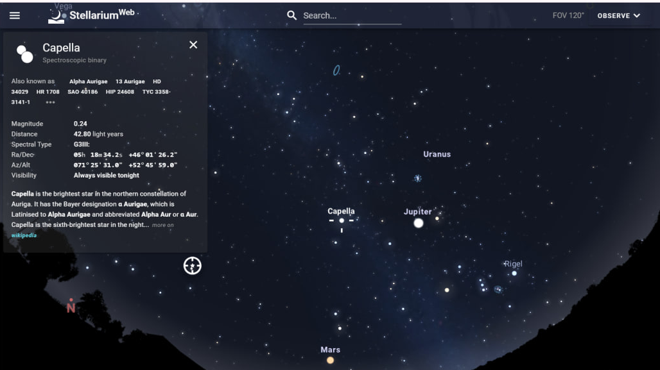
Аналоги
Stellarium
Основні функції програмного забезпечення Stellarium:
Візуалізація зоряного неба в режимі реального часу.
Можливість спостереження небесних об’єктів у різні історичні періоди та географічні локації.
Інтерактивні функції для детального вивчення зірок, планет, галактик і сузір'їв.
Підтримка плагінів для розширення функціональності, наприклад, моделювання супутників чи телескопів.
Доступність для різних платформ: Windows, macOS, Linux, а також мобільні додатки.

Slide 4
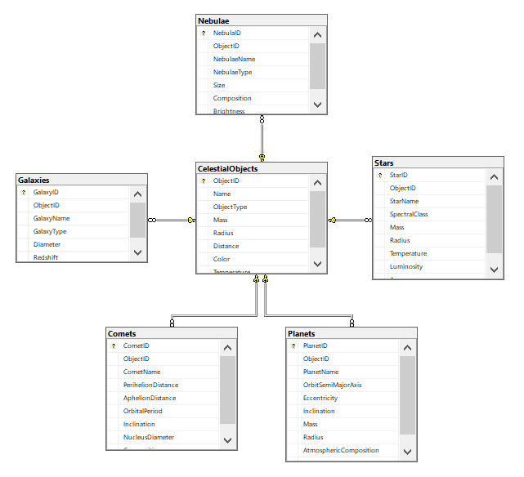
Діаграма бази даних

Slide 5
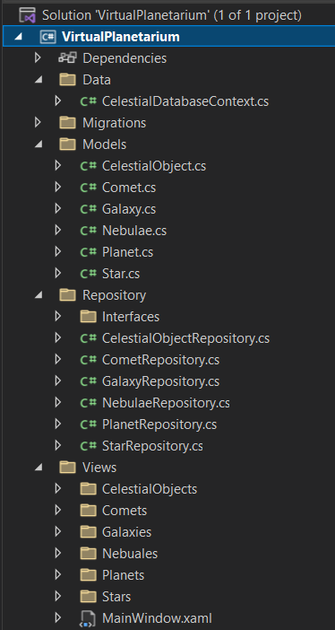
Структура проекту

